Slide 1
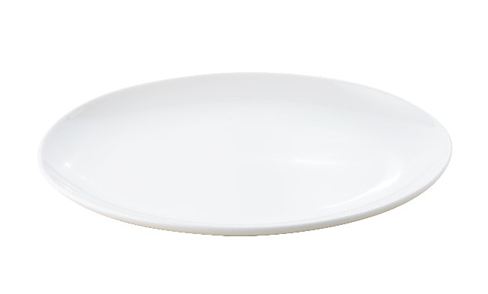
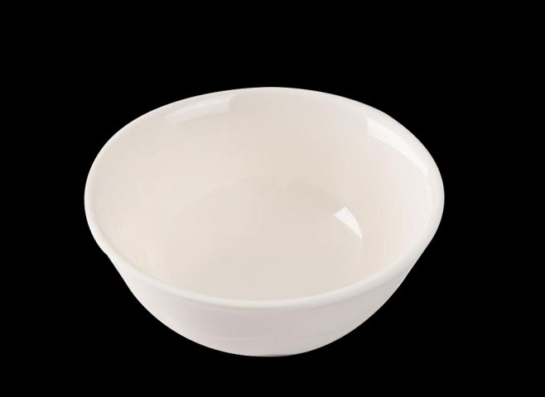
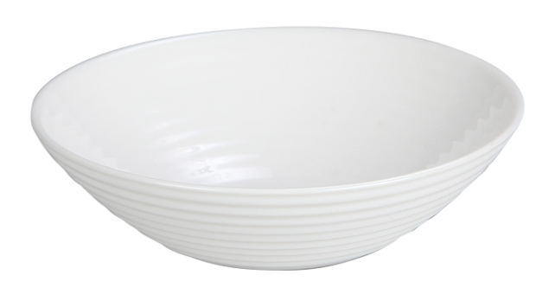
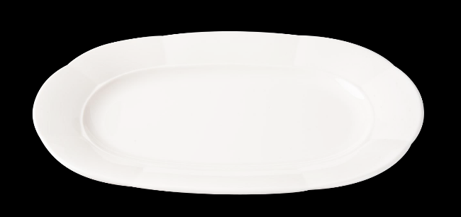
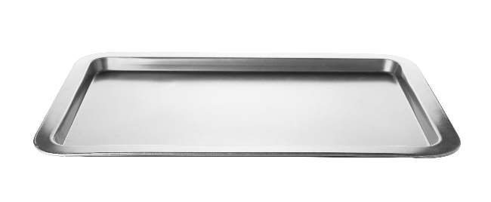
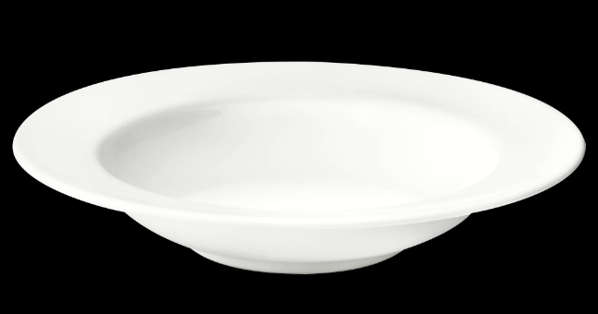
ในภาพนี้มีภาชนะแบบใดบ้าง
ภาชนะจานก้นแบน
ภาชนะจานกลมลึก
ภาชนะถ้วยกลมใหญ่

Slide 2
อาหารที่เหมาะสำหรับใส่ในจานก้นแบน
ไข่เจียว ไก่ทอด

Slide 3
อาหารที่เหมาะสำหรับใส่ในถ้วยใหญ่
แกงจืด ต้มยำ

Slide 4
หลักการเตรียม ประกอบ จัด ตกแต่งอาหารประเภทสำรับ
นักเรียนศึกษาและรวบรวมข้อมูลเกี่ยวกับหลักการเตรียม ประกอบ
จัด ตกแต่งอาหารประเภทสำรับ
แกงจืดตกแต่งด้วยใบหอมกรีดแช่น้ำ
ผักแกะสลักวางลงในจานเดียวกับผอบหรือถ้วยน้ำพริก

Slide 5
หลักการเตรียม ประกอบ จัด ตกแต่งอาหารประเภทสำรับ
นักเรียนร่วมกันวิเคราะห์ว่าการที่จะเริ่มลงมือประกอบอาหาร ๑ เมนู จะต้องมีการขั้นตอนในการปฏิบัติอย่างไรบ้าง
จัดเตรียมวัสดุ อุปกรณ์ ส่วนผสมต่าง ๆ
ลงมือประกอบอาหาร
จัด ตกแต่งอาหารที่ประกอบเสร็จแล้วให้สวยงาม ดูน่ารับประทาน

Slide 6
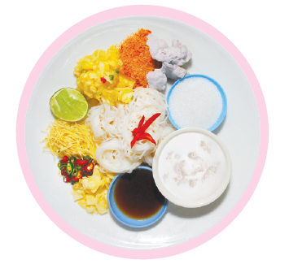
หลักการเตรียม ประกอบ จัด ตกแต่งอาหารประเภทสำรับ
๑. เตรียมส่วนผสมและเครื่องปรุงของอาหาร ประเภทสำรับก่อนการประกอบอาหาร
๒. ประกอบอาหารอย่างมีสุขอนามัย และสงวนคุณค่าทางอาหาร
ผักแกะสลักวางลงในจานเดียวกับผอบหรือถ้วยน้ำพริก
๓. จัดอาหารใส่ภาชนะที่เหมาะสมและสวยงาม สะดวกต่อการตักรับประทาน
แกงจืดตกแต่งด้วยใบหอมกรีดแช่น้ำ
๔. ตกแต่งอาหารให้สวยงาม น่ารับประทาน

Slide 7
หลักการเตรียม ประกอบ จัด ตกแต่งอาหารประเภทสำรับ
หลักการเตรียม ประกอบ จัด ตกแต่งอาหารประเภทสำรับ
นักเรียนร่วมกันวิเคราะห์ประโยชน์ของหลักการเตรียม ประกอบ จัด ตกแต่งอาหารประเภทสำรับสรุปเขียนเป็นแผนภาพความคิด
การเตรียมส่วนผสมและเครื่องปรุงของอาหาร
การประกอบอาหารอย่างมีสุขอนามัย
การจัดอาหารใส่ภาชนะที่เหมาะสม สวยงาม
การตกแต่งอาหารให้สวยงาม

Slide 8
ตัวอย่างแผนภาพความคิด
การเตรียมส่วนผสมและเครื่องปรุงของ
อาหารประเภทสำรับก่อนการประกอบอาหาร
ประโยชน์
ประหยัดเวลาในการทำงาน เช่น การล้าง หั่น สับ บุบ ทุบ คั่ว โขลก ชั่งตวงส่วนผสมและเครื่องปรุงอาหาร เพื่อให้มีรสชาติและปริมาณคงที่เท่ากันทุกครั้ง

Slide 9
อาหารภาคกลางที่นักเรียนรู้จักมีอะไรบ้าง
แกงเขียวหวาน
ข้าวแช่
แกงมัสมั่น
ขนมจีน
แกงเผ็ด
หลนปูเค็ม
แกงส้ม

Slide 10
อาหารชนิดดังกล่าว จัดเป็นอาหารประเภทสำรับหรือไม่ เพราะอะไร
เป็น เพราะเป็นอาหารที่ต้องมีเครื่องเคียง เครื่องแนม อาหารที่ต้องจัดชุดเข้ากับข้าวหรืออาหารที่ต้องคลุกเคล้าเข้าด้วยกัน

Slide 11
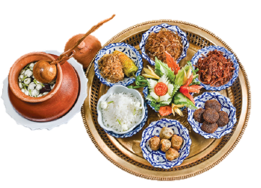
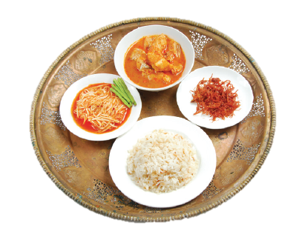
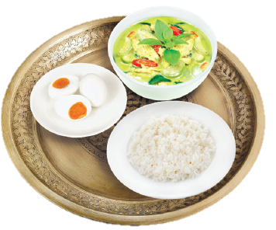
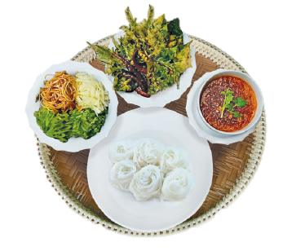
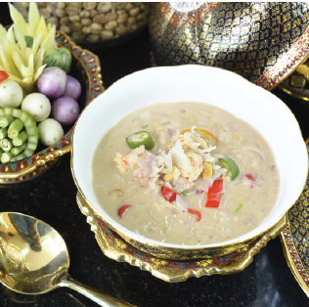
นักเรียนศึกษาและรวบรวมข้อมูลเกี่ยวกับอาหารสำรับภาคกลาง

Slide 12
นักเรียนร่วมกันวิเคราะห์จำแนกอาหารที่เป็นอาหารสำรับภาคกลาง
ให้ถูกต้อง

Slide 13
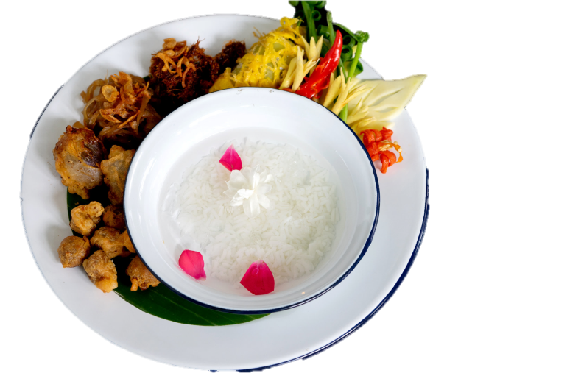
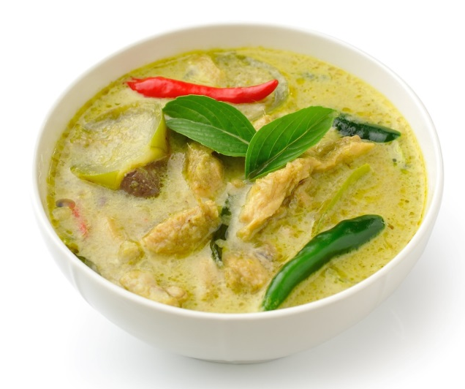
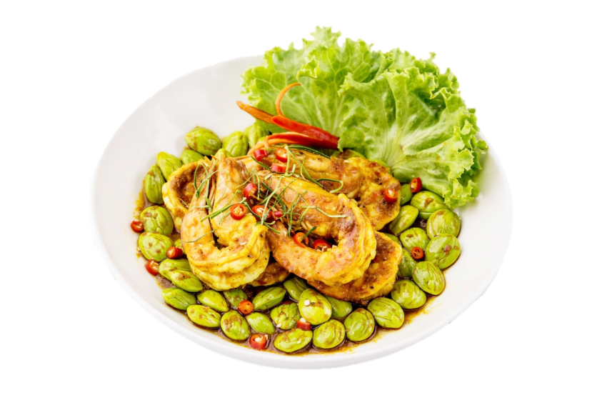
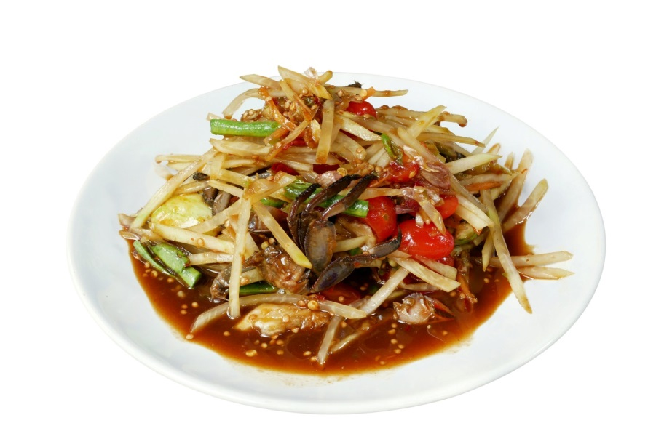
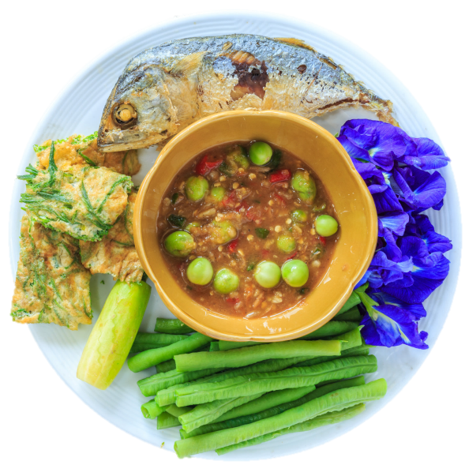
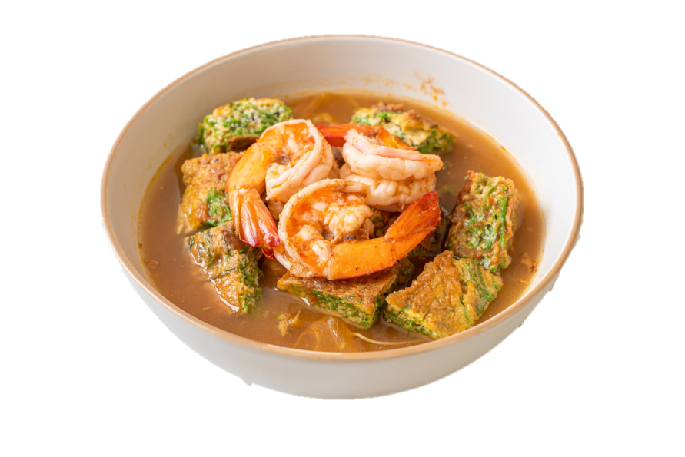
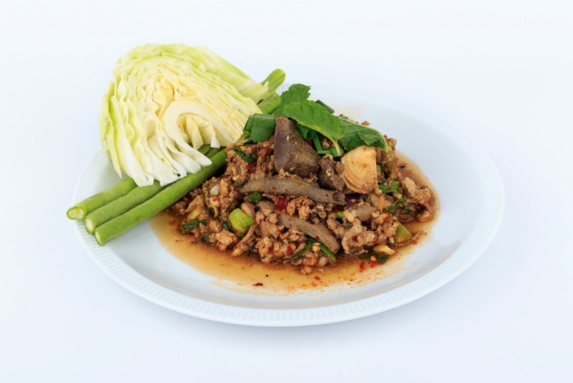

Slide 14
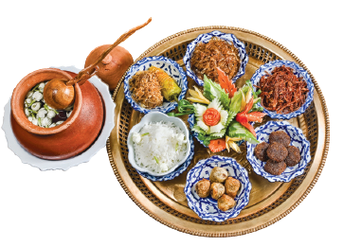
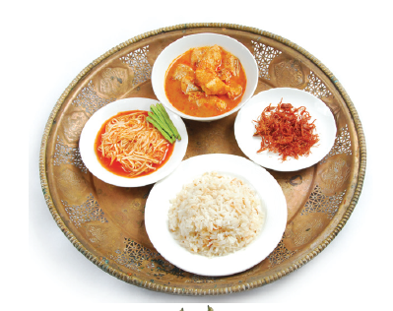
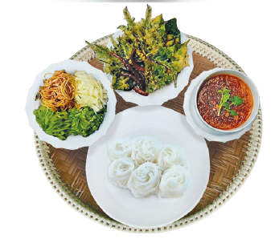
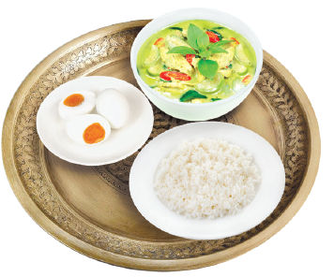
อาหารสำรับภาคกลาง
ข้าวแช่ กะปิทอด หอมสอดไส้
พริกหยวกสอดไส้ เนื้อเค็มฝอย ปลาช่อนแห้งผัด ดอกลีลาวดีชุบแป้งหรือชุบไข่ทอด
ไชโป๊ผักหวาน
หมูสับกับปลาเค็ม
แกงกะทิ เช่น
แกงเผ็ด
แกงเขียวหวาน
แกงกะหรี่
แกงมัสมั่น แกงคั่วหรือพะแนง รวมถึงแกงส้มและแกงป่า
ที่ไม่ใช้กะทิแต่ใช้เครื่องแกง
ขนมจีน น้ำพริก ใบเล็บครุฑ
ชุบแป้งทอด
พริกแห้งทอด มะละกอดิบซอย หัวปลีซอย
ถั่วพูซอย ผักบุ้งไทยต้มซอย
น้ำพริกหรือเครื่องจิ้ม เช่น น้ำพริกกะปิ หลนเต้าเจี้ยว หลนปูเค็ม
ปลาร้าทรงเครื่อง จะมีเครื่องเคียงและเครื่องแนม
ข้าวมัน ส้มตำ เนื้อเค็มฉีกฝอย แกงเผ็ด

Slide 15
นักเรียนยกตัวอย่างอาหารสำรับภาคกลาง ๑ อย่าง แล้ววิเคราะห์ลักษณะเด่นของประเภทของอาหารสำรับ และองค์ประกอบต่าง ๆ ของอาหารสำรับ
แล้วสรุปประโยชน์ต่อร่างกาย เขียนเป็นแผนภาพความคิด

Slide 16
อาหารสำรับภาคกลาง
ตัวอย่างแผนภาพความคิด
ขนมจีน
ลักษณะเด่นของประเภทอาหารสำรับ
อาหารที่ต้องมีเครื่องเคียงและเครื่องแนม
องค์ประกอบต่าง ๆ ของอาหารสำรับ
มีน้ำพริก ใบเล็บครุฑชุบแป้งทอด พริกแห้งทอด
มะละกอดิบซอย ถั่วพูซอย ผักบุ้งไทยต้มซอย
ประโยชน์ต่อร่างกาย
ร่างกายได้รับสารอาหารทั้งคาร์โบไฮเดรต วิตามินจากผักต่าง ๆ

Slide 17
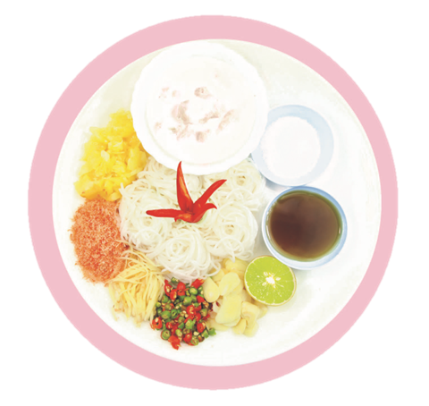
นักเรียนร่วมกันวิเคราะห์และแสดงความคิดเห็นเกี่ยวกับการทำขนมจีนซาวน้ำโดยร่วมกันตอบคำถามต่อไปนี้
ส่วนผสมและเครื่องปรุงชนิดใดบ้างที่ขาดไม่ได้ในการทำขนมจีนซาวน้ำ
ขนมจีน เนื้อปลากราย มะพร้าวขูดขาว ขิงสดซอย น้ำปลา เกลือ น้ำตาล พริกขี้หนูซอย กุ้งแห้ง สับปะรด

Slide 18
เพราะเหตุใดส่วนผสมและเครื่องปรุงชนิดดังกล่าว
จึงมีความสำคัญในการทำขนมจีนซาวน้ำ
เพราะเป็นส่วนผสมและเครื่องปรุงที่ช่วย ทำให้ขนมจีนซาวน้ำเกิดความอร่อยลงตัว

Slide 19
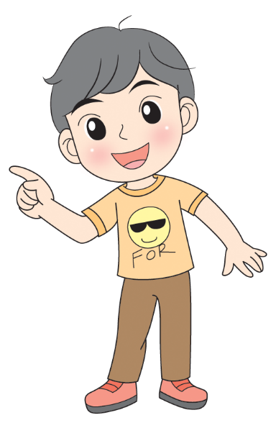
ถ้าต้องประกอบอาหารให้ประหยัดเวลาและมีความสะดวก
ในระหว่างการประกอบอาหาร นักเรียนควรทำอย่างไร
ต้องเตรียมอุปกรณ์ ส่วนผสมและเครื่องปรุง ให้พร้อม เพื่อให้สะดวกต่อการหยิบใช้
และไม่เสียเวลาในการประกอบอาหาร

Slide 20
เมนูนี้มีชื่อว่าอะไร
ขนมจีนซาวน้ำ

Slide 21
เมนู ขนมจีนซาวน้ำ

Slide 22
นักเรียนจะเตรียมอุปกรณ์และส่วนผสมในการทำขนมจีนซาวน้ำอย่างไร
เพื่อสะดวกต่อการหยิบใช้และประหยัดเวลาในการประกอบอาหาร
ล้างอุปกรณ์ที่จะต้องใช้ให้สะอาดแล้วนำไปคว่ำให้แห้ง
โขลกเนื้อปลาที่เตรียมไว้ให้ละเอียดเติมเกลือและโขลกต่อจนเหนียวเด้ง ปั้นเป็นลูกกลมเตรียมไว้
ซอยส่วนผสมอื่น ๆ เตรียมไว้ ได้แก่ พริก กระเทียม ขิง มะนาว
ชั่งตวงกุ้งแห้ง มะพร้าวขูดขาว สับปะรดสับละเอียด น้ำตาล น้ำปลา ใส่ถ้วยเตรียมไว้

Slide 23
นักเรียนร่วมกันวิเคราะห์และแสดงความคิดเห็นเกี่ยวกับ
การประกอบอาหาร : ขนมจีนซาวน้ำ
โดยการตอบคำถาม

Slide 24
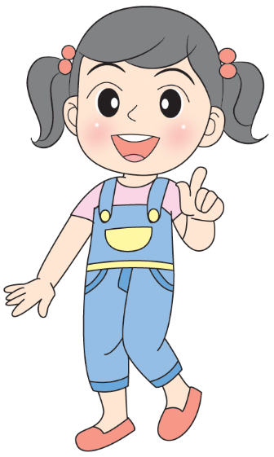
ขั้นตอนแรกของการทำขนมจีนซาวน้ำคือขั้นตอนใด
นำกะทิที่ได้จากมะพร้าวขูดขาวใส่หม้อตั้งไฟ

Slide 25
ขั้นตอนต่อไปควรดำเนินการอย่างไรเพื่อให้การทำขนมจีนซาวน้ำเสร็จสมบูรณ์
หลังจากนำกะทิตั้งไฟแล้ว พอเดือดใส่ปลากรายที่ปั้นกลม ๆ ไว้ลงไปต้มให้สุก แล้วยกลงจากเตา ก็จะได้เนื้อปลาต้มกะทิ ที่เรียกว่า แจงลอน

Slide 26
หากจะรับประทานขนมจีนซาวน้ำให้อร่อยกลมกล่อม
ต้องรับประทานควบคู่กับสิ่งใด
สับปะรดสับละเอียด กุ้งแห้งป่น ขิงสดซอย พริกขี้หนูซอย กระเทียม และปรุงรสด้วยมะนาว น้ำตาล น้ำปลา คลุกเคล้าให้เข้ากัน

Slide 27
นักเรียนยกตัวอย่างวิธีการจัดตกแต่งขนมจีนซาวน้ำมา ๑ วิธี
แล้ววิเคราะห์ผลดีที่เกิดขึ้นจากการตกแต่งด้วยวิธีดังกล่าว
เขียนเป็นแผนภาพความคิด

Slide 28
ตัวอย่างแผนภาพความคิด
การจัดตกแต่งขนมจีนซาวน้ำ
ม้วนขนมจีนลงในจานเป็นคำ ๆ จัดกุ้งแห้งป่น สับปะรดสับ พริกขี้หนู กระเทียม ขิงซอย และมะนาวเรียงรอบขนมจีน
วางถ้วยน้ำตาล น้ำปลา ถ้วยแจงลอนรอบขนมจีนตรงข้ามกับเครื่องเคียงข้างต้น
นำพริกชี้ฟ้าแดงที่กรีดไว้เป็นรูปดอกไม้วางบนขนมจีน
ผลดีที่เกิดขึ้น
ขนมจีนซาวน้ำสวยงาม น่ารับประทาน

Slide 29
สรุปความคิดรวบยอด
อาหารสำรับภาคกลาง เกิดจากความอุดมสมบูรณ์ในด้านวัตถุดิบ จึงนิยมอาหารที่มีรสชาติหลากหลาย ทั้งรสเค็ม เผ็ด เปรี้ยว หวาน คลุกเคล้าไปตามชนิดของอาหาร นิยมใช้เครื่องเทศปรุงแต่งกลิ่น รสชาติ มีเครื่องเคียงและเครื่องแนมไว้รับประทานกับอาหารและน้ำพริก เพื่อเสริมสร้างรสชาติลดความเผ็ดและแก้เลี่ยน

